Slide 1
Triển khai giao thức Ipsec
_______Phan văn sự

Slide 2
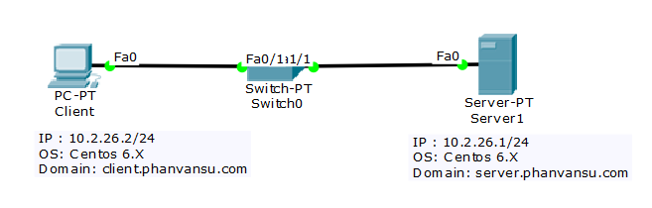
Mô hình mạng IPSec Transport mode
2

Slide 3
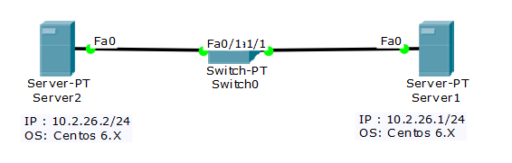
Mô hình mạng IPSec Tunnel mode
3

Slide 4
Thiết lập hệ thống dùng IPSec Transport và AH

Slide 5

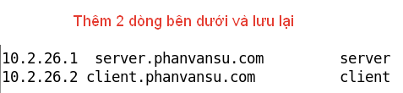
Cấu hình cho máy Centos-Client
5
Đặt IP cho Client như hình
Cấu hình Domain ( vi /etc/hosts)

Slide 6
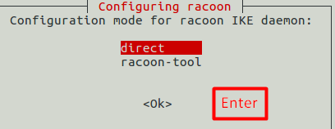
Cấu hình cho máy Centos-Client
6
Cài đặt raccoon cho cả Server và Client
Cấu hình Domain ( vi /etc/hosts)

Slide 7
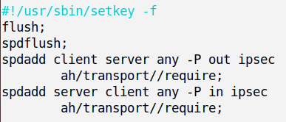
Cấu hình cho máy Centos-Client
7
Cấu hình file ipsec-tools
Cấu hình như hình

Slide 8
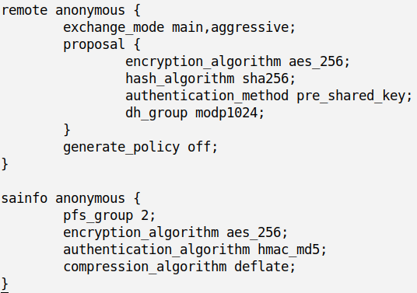
Cấu hình cho máy Centos-Client
8
Cấu hình file racoon.conf
Cấu hình như hình

Slide 9

Cấu hình cho máy Centos-Client
9
Cấu hình file psk.txt
Cấu hình như hình

Slide 10
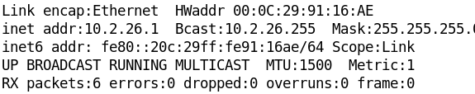
Cấu hình cho máy Centos Server
10
Đặt IP cho Server như hình
Cấu hình Domain ( vi /etc/hosts)

Slide 11
Cấu hình cho máy Centos Server
11
Cấu hình file racoon.conf
Cấu hình như hình

Slide 12
Cấu hình cho máy Centos Server
12
Cấu hình file ipsec-tools
Cấu hình như hình

Slide 13
Cấu hình cho máy Centos Server
13
Cấu hình file psk.txt
Cấu hình như hình

Slide 14
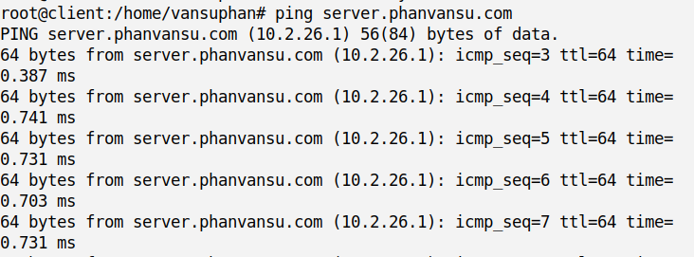
Test ping từ Client sang Server
14

Slide 15
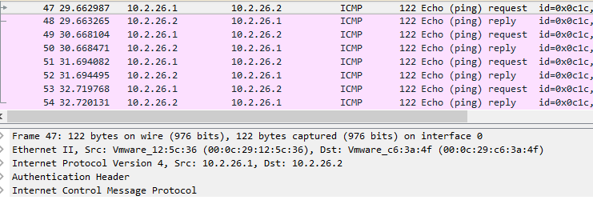
Dùng Wireshark bắt gói tin
15

Slide 16
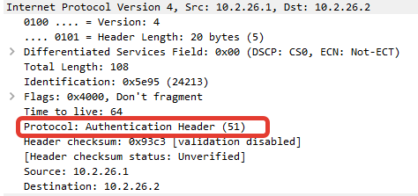
Dùng Wireshark bắt gói tin
16

Slide 17
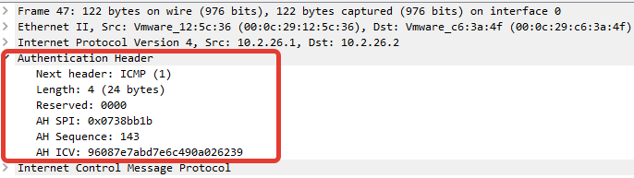
Dùng Wireshark bắt gói tin
17

Slide 18
Thiết lập hệ thống dùng IPSec Transport và ESP

Slide 19
Thiết lập hệ thống dùng IPSec Transport và ESP
Phần này giống với thiết lập hệ thống dùng IPSec Transport và AH
Chỉ cần cấu hình file “ipsec-tool.conf”

Slide 20
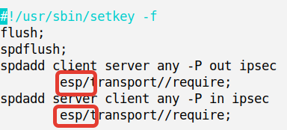
Cấu hình cho máy Centos-Client
20
Cấu hình file ipsec-tools
Cấu hình như hình

Slide 21
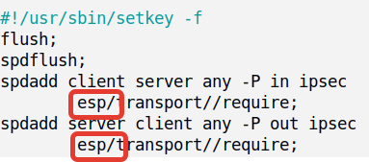
Cấu hình cho máy Centos Server
21
Cấu hình file ipsec-tools
Cấu hình như hình

Slide 22
Test ping từ Client sang Server
22

Slide 23
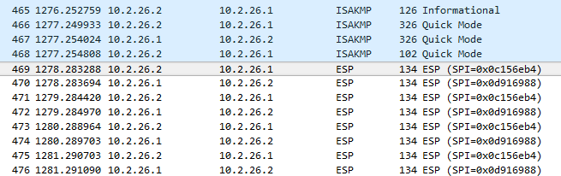
Dùng Wireshark bắt gói tin
23

Slide 24
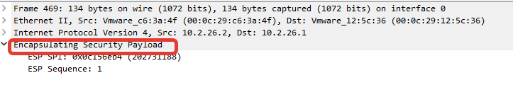
Dùng Wireshark bắt gói tin
24

Slide 25
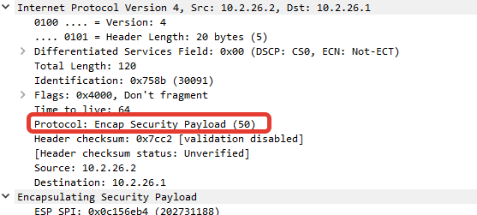
Dùng Wireshark bắt gói tin
25

Slide 26
Thiết lập hệ thống dùng IPSec Tunnel và AH

Slide 27
Thiết lập hệ thống dùng IPSec Tunnel và AH
Phần này giống với thiết lập hệ thống dùng IPSec Transport và AH
Chỉ cần cấu hình file “ipsec-tool.conf” và
File psk.text

Slide 28
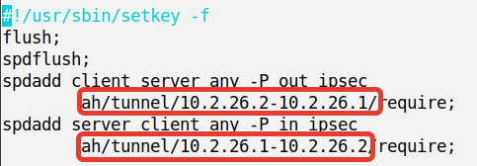
Cấu hình cho máy Centos-Client
28
Cấu hình file ipsec-tools
Cấu hình như hình

Slide 29

Cấu hình cho máy Centos-Client
29
Cấu hình file psk.txt
Cấu hình như hình

Slide 30
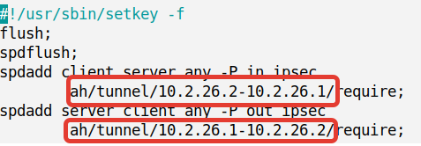
Cấu hình cho máy Centos Server
30
Cấu hình file ipsec-tools
Cấu hình như hình

Slide 31

Cấu hình cho máy Centos Server
31
Cấu hình file psk.txt
Cấu hình như hình

Slide 32
Test ping từ Client sang Server
32

Slide 33
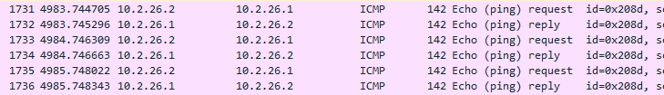
Dùng Wireshark bắt gói tin
33

Slide 34
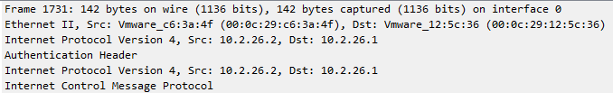
Dùng Wireshark bắt gói tin
34

Slide 35
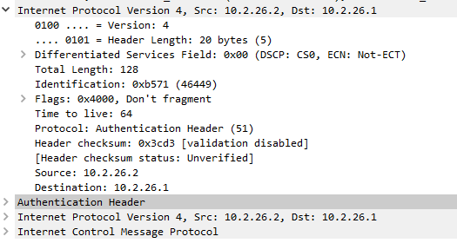
Dùng Wireshark bắt gói tin
35

Slide 36
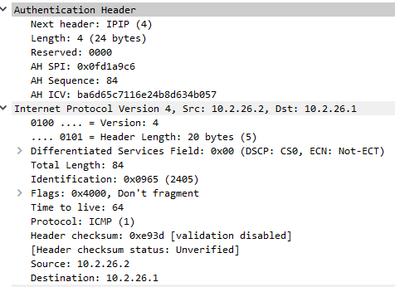
Dùng Wireshark bắt gói tin
36

Slide 37
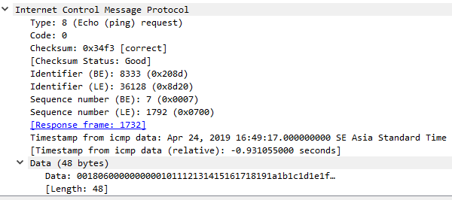
Dùng Wireshark bắt gói tin
37

Slide 38
Thiết lập hệ thống dùng IPSec Tunnel và ESP

Slide 39
Thiết lập hệ thống dùng IPSec Tunnel và ESP
Phần này giống với thiết lập hệ thống dùng IPSec Tunnel và AH
Chỉ cần cấu hình file “ipsec-tool.conf”

Slide 40
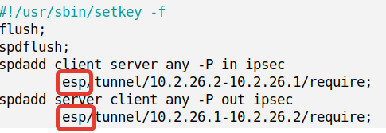
Cấu hình cho máy Centos Server
40
Cấu hình file ipsec-tools
Cấu hình như hình

Slide 41
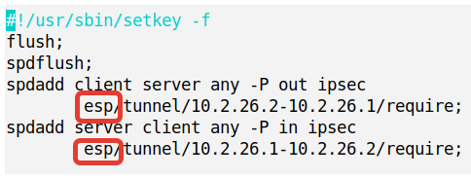
Cấu hình cho máy Centos-Client
41
Cấu hình file ipsec-tools
Cấu hình như hình

Slide 42
Test ping từ Client sang Server
42

Slide 43
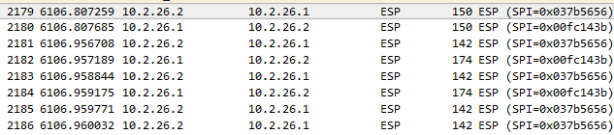
Dùng Wireshark bắt gói tin
43

Slide 44
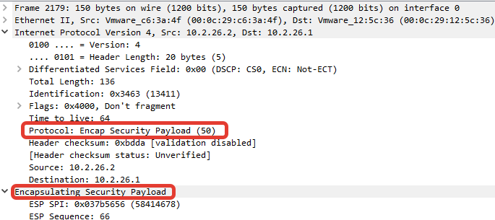
Dùng Wireshark bắt gói tin
44

Slide 45
The End.

